Slide 1
VW-ERP: Meine Folien
Adrian Bergler

Slide 2
Unternehmensstruktur
Volkswagen AG – Muttergesellschaft des Volkswagen Konzerns
Konzernleitung:
Besteht aus Mitgliedern des Vorstands und Top-Managern
Sorgt dafür das Konzerninteressen bei Entscheidungen beachtet werden
Marken
Agieren nahezu unabhängig
Interessen des Konzerns werden beachtet

Slide 3
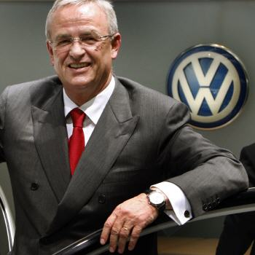
Vorstand
Besteht aus 9 Vorstands-Mitgliedern
Vorsitzender des Vorstands: Prof. Dr. Dr. h. c. mult. Martin Winterkorn
Konzernweite Entscheidungen
Zuteilung nach Geschäftbereich

Slide 4
Marken & Hierarchie
Volkswagen AG
Volkswagen |  |  | Audi |  | Volkswagen Nutzfahrzeuge |  | Weitere
Skoda | Bugatti | Bentley | Seat | Lamborghini | Scania | MAN | Suzuki | Porsche

Slide 5
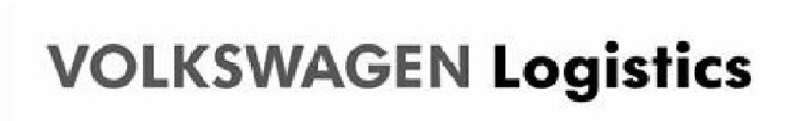
Logistik
Sitz in Wolfsburg
Nicht nur integrierte Logistik
Auch externe Aufträge
Betreut gesamte Supply-Chain
Zusätzlich auch: Lagerung, Transport, Verpackung und Entsorgung

Slide 6
Volkswagen Logistics
130 Märkte
600 Mitarbeiter
43 Milliarden Teile werden jährlich transportiert
Innovation und modernste Technologien
Z.B.: Lasergesteuerte, fahrerlose Transportsysteme

